Slide 1
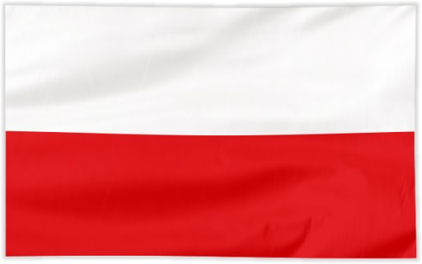
Stulecie odzyskania niepodległości
1918 - 2018
https://f.allegroimg.com/s512/01ce78/c8be231c4188964d866ec0ffa2af

Slide 2
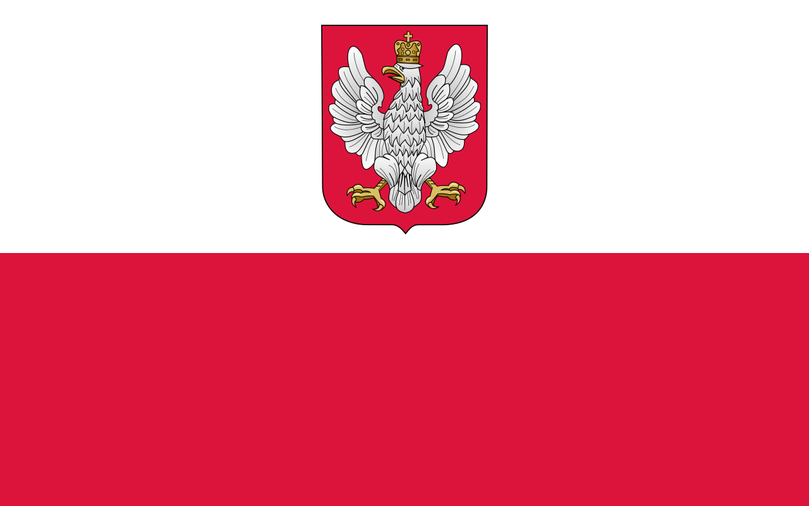
"11 listopada 1918 r. spełnił się sen pokoleń Polaków - Państwo Polskie narodziło się na nowo. Po rozbiorach i 123 latach niewoli, rusyfikacji i germanizacji, po wielkich powstaniach, wolna Polska powróciła na mapę świata" - czytamy w uchwale Sejmu ustanawiającej 2018 r. Rokiem Jubileuszu 100-lecia odzyskania przez Polskę Niepodległości. Jak podkreślono w dokumencie, to dzięki tym, którzy pozostali nieugięci, nasz Naród wyszedł zwycięsko z dziejowej próby.
źródło tekstu/ ilustracja "Flaga II Rzeczypospolitej z herbem państwowym"-domena publiczna

Slide 3
Odzyskanie niepodległości dokonało się poprzez walkę pełną poświęcenia i bohaterstwa nie tylko na polach bitew, ale i w codziennych zmaganiach o zachowanie duchowej i materialnej substancji narodowej oraz w codziennym trwaniu polskich rodzin" - głosi uchwała. Sejm wyraził też nadzieję, że wzorem Ojców Niepodległości - Józefa Piłsudskiego, Romana Dmowskiego, Ignacego Paderewskiego, Wincentego Witosa, Wojciecha Korfantego i Ignacego Daszyńskiego - Polacy porzucą spory, by wspólnie świętować ten radosny Jubileusz w jedności i pojednaniu.
https://www.mdkgal.edu.pl/files/2018/03/Wizyta-prezydenta-RP-Ignacego-Mo%C5%9Bcickiego-w-Krakowie.-VII-1929.jpg

Slide 4
A teraz przejdźmy do Polski Pod Zaborami…
Polska była pod rządami zaborców…
Przez 123 lata. Po tak długim czasie, szczęście uśmiechnęło się do Polaków. Na przełomie października i listopada 1918 r. wobec rozpadu monarchii austro-węgierskiej i zapowiedzi bliskiej klęski Niemiec Polacy coraz wyraźniej odczuwali, że odbudowa niepodległego państwa polskiego jest bliska…
https://d-pt.ppstatic.pl/kadry/k/r/1/e0/f6/58236efe29684_o,size,969x565,q,71,h,6cebec.jpg

Slide 5
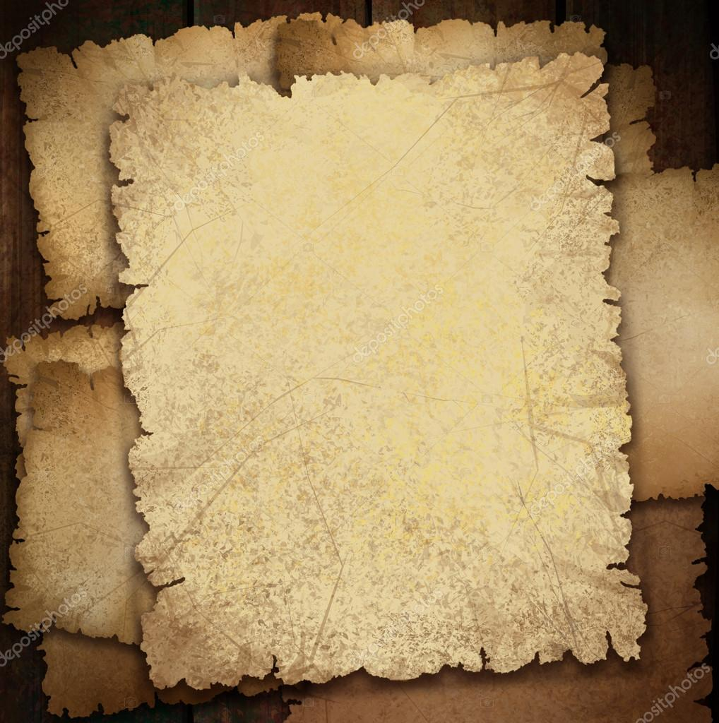
11 listopada 1918 r. Rada Regencyjna przekazała Józefowi Piłsudskiemu władzę wojskową i naczelne dowództwo podległych jej wojsk polskich. Tego samego dnia Niemcy podpisały zawieszenie broni kończące I wojnę światową. Po ponad 120 latach Polska odzyskiwała niepodległość.
https://st.depositphotos.com/1954507/2398/i/950/depositphotos_23983067-stock-photo-background-page-of-beige-vintage.jpg
https://st.depositphotos.com/1000434/2215/i/950/depositphotos_22153503-stock-photo-background-a-sheet-of-the.jpg

Slide 6
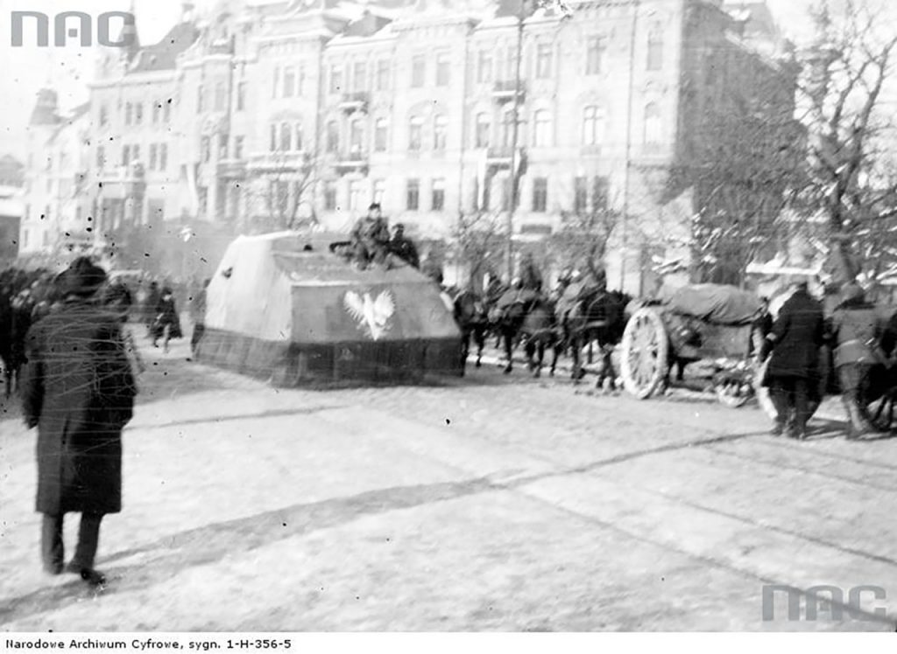
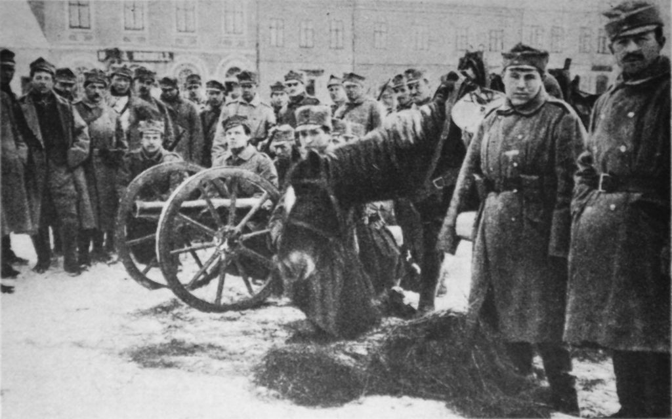
W styczniu 1917 roku prezydent Stanów Zjednoczonych, Woodrow Wilson po raz pierwszy oficjalnie zasugerował, że jednym z warunków nowego, powojennego ładu musi być utworzenie niepodległej Polski. W marcu Roman Dmowski przekazał przedstawicielom Ententy memoriał w którym wymienił tereny, które miałyby wejść pod kontrolę Polski. Działania te sprawiły, że kolejne państwa zaczęły angażować się w sprawę odzyskania niepodległości przez nasz kraj.
http://www.smartage.pl/wp-content/uploads/2016/11/2-11-1024x748.jpg
http://www.smartage.pl/wp-content/uploads/2016/11/3-8-1024x640.jpg

Slide 7
Odzyskanie niepodległości.
Coraz bardziej niekorzystna sytuacja Niemiec na frontach jesienią 1918 roku, oraz problemy z utrzymaniem kontroli nad terenami zamieszkanymi przez Polaków sprawiały, że szanse na odzyskanie niepodległości przy wsparciu Ententy były coraz większe. Punktem kulminacyjnym był 7 października 1918 roku, kiedy Rada Regencyjna ogłosiła manifest proklamujący odbudowanie Państwa Polskiego.
http://www.smartage.pl/wp-content/uploads/2015/12/11-1-768x544.jpg

Slide 8
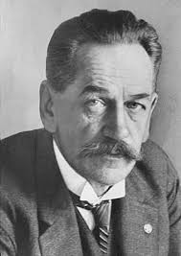
Jędrzej Moraczewski
Odzyskiwanie przez Polskę niepodległości było procesem stopniowym. Wybór 11 listopada uzasadnić można zbiegiem wydarzeń w Polsce z zakończeniem I wojny światowej dzięki zawarciu rozejmu w Compiègne 11 listopada 1918, pieczętującego ostateczną klęskę Niemiec. Dzień wcześniej przybył do Warszawy Józef Piłsudski. W tych dwóch dniach, 10 i 11 listopada 1918, naród polski uświadomił sobie w pełni odzyskanie niepodległości, a nastrój głębokiego wzruszenia i entuzjazmu ogarnął kraj. Jędrzej Moraczewski opisał to słowami^{[5]}: Niepodobna oddać tego upojenia, tego szału radości, jaki ludność polską w tym momencie ogarnął. Po 120 latach prysły kordony. Nie ma „ich”. Wolność! Niepodległość! Zjednoczenie! Własne państwo! Na zawsze! Chaos? To nic. Będzie dobrze. Wszystko będzie, bo jesteśmy wolni od pijawek, złodziei, rabusiów, od czapki z bączkiem, będziemy sami sobą rządzili. (...) Cztery pokolenia nadaremno na tę chwilę czekały, piąte doczekało.
https://mm.pwn.pl/ency/jpg/583/1d/d06i0208.jpg

Slide 9
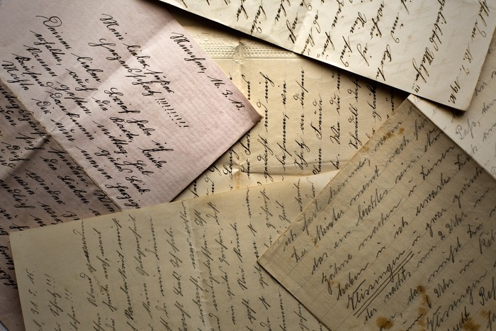
Dziękujemy za uwagę
Wykonały Wiktoria Pokropska i Amelia Mąka

